Slide 1


CIENCIA Y TECNOLOGÍA
COLEGIO COLOMBO ARABE DAR EL ARKAM
“Abriendo caminos hacia la excelencia”
GRADO - 9
Lic. Yency González Quintero

Slide 2
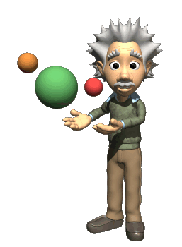
¿QUÉ ES CIENCIA?
conjunto de conocimientos objetivos y verificables obtenidos mediante la observación y la experimentación, se caracteriza, además, por la utilización de una metodología adecuada para el objeto de estudio y la sistematización de los conocimientos.
busca entender el mundo natural

Slide 3

¿QUÉ ES TECNOLOGÍA?
es el conjunto de saberes, conocimientos, experiencias, habilidades y técnicas a través de las cuales nosotros los seres humanos cambiamos, trasformamos y utilizamos nuestro entorno con el objetivo de crear herramientas, máquinas, productos y servicios que satisfagan nuestras necesidades y deseos.
la tecnología modifica el mundo para satisfacer necesidades humanas.

Slide 4
DIFERENCIAS ENTRE CIENCIA Y TECNOLOGÍA
CIENCIA | TECNOLOGÍA
Adquisición de conocimientos | Diseño Creación de productos
Busca el ¿Por qué ? | Se interesa en el « cómo»
Es autónoma | Depende de la ciencia
Contrasta hipótesis | Contrasta eficacia

